Slide 1
Sistemas Computacionais de Tempo Real
Prática 2

Slide 2


Prática 2
Monte o seguinte circuito:
Materiais:
Arduino UNO
Protoboard
Resistor 100ohm
LED Vermelho

Slide 3
Prática 2
1000ms
Alternar o LED vermellho:
Período de 1000ms;
Duty-cycle de 50%.
500ms
toggle
toggle
toggle
toggle
toggle
toggle

Slide 4
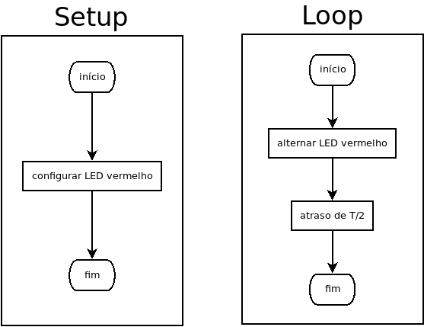
Prática 2 - Solução

